Slide 1
Физическое воспитание школьника
и пути его совершенствования
Материал для родительского собрания подготовила классный руководитель
6В класса
Совсуняк О.А.

Slide 2
Памятка для родителей
Уважаемые
мамы и папы!
Помните!
Уроки
физкультуры не менее важны,
чем все остальные уроки

Slide 3
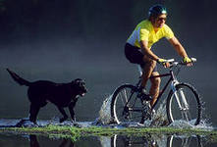
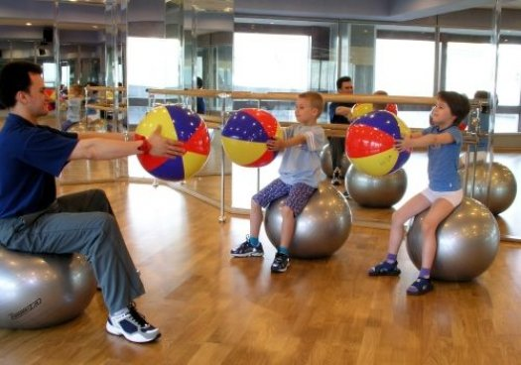
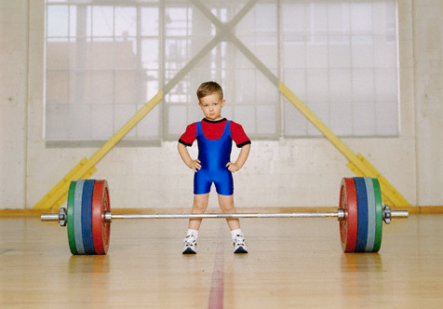
В связи с тем, что у школьников участились проблемы со здоровьем,
их физическое воспитание стало актуальным как никогда.

Slide 4
Физическое воспитание способствует повышению иммунитета, закаливанию, гармоничному развитию всех систем организма.

Slide 5
Интересуйтесь успехами своего ребенка по физкультуре.
Не оставайтесь равнодушными к пропускам уроков физкультуры, контролируйте наличие формы на уроках физкультуры

Slide 6
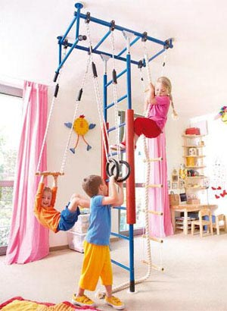
Поощряйте занятия спортом вашего ребенка, постарайтесь иметь дома спортивный инвентарь для занятий спортом.
Поощряйте своего ребенка морально за спортивные достижения и учебные результаты по физкультуре.

Slide 7
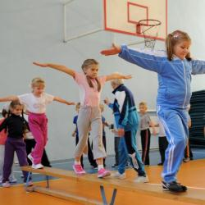
Контактируйте с учителем физкультуры, если у вас возникли вопросы и проблемы, связанные с его уроками или со здоровьем ребенка.
Посещайте со своим ребенком спортивные мероприятия в школе и вне школы, в которых он участвует.

Slide 8
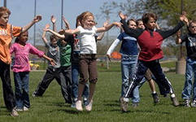
Рассказывайте ребенку о своих спортивных достижениях, показывайте свои награды.
Не высказывайтесь пренебрежительно о занятиях спортом и физической культурой.

Slide 9
Будьте сами примером своему
ребенку, пусть занятия
физкультурой и спортом
станут хорошей
традицией вашего дома.
Хорошего вам здоровья!

Slide 10
Использованные материалы
1http://www.womenna.ru/motherhood/120-fizicheskoe-vospitanie-shkolnikov.html
2.http://oknishool.narod.ru/
3.Картинки и фотографии яндекс

